Slide 1
Programa de USAID de Prevención Combinada en VIH para Centroamérica
PASMO El Salvador

Slide 2


Resumen del Programa
Programa de Prevención Combinada en VIH para Centroamérica
Acuerdo cooperativo iniciando en octubre de 2010, terminando en enero de 2020.
Implementado por: PSI / PASMO y Cicatelli Associates.
Reducir comportamientos de alto riesgo entre las poblaciones clave y personas con VIH.
Incrementar el acceso de las poblaciones clave y PVIH a un paquete mínimo de servicios esenciales, especialmente la prueba de VIH con consejería.
Investigación y monitoreo para diseñar o ajustar las actividades de prevención.
Reducir la hostilidad en los ambientes sociales relacionada a la homofobia, el estigma y la discriminación.
Fortalecimiento institucional para desarrollar las capacidades de organizaciones locales.
1.
Poblaciones meta
Personas con VIH
Hombres que tienen sexo con hombres
Mujeres trans
Parejas/Contactos de “Index” (*nueva población)
2.
Objetivos
3.
4.
NUEVO
5.

Slide 3
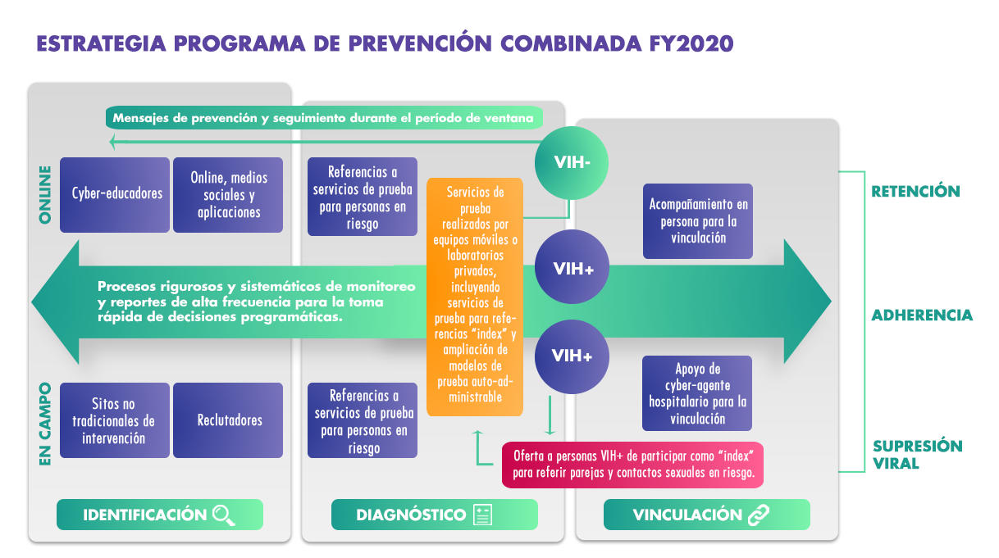

Slide 4
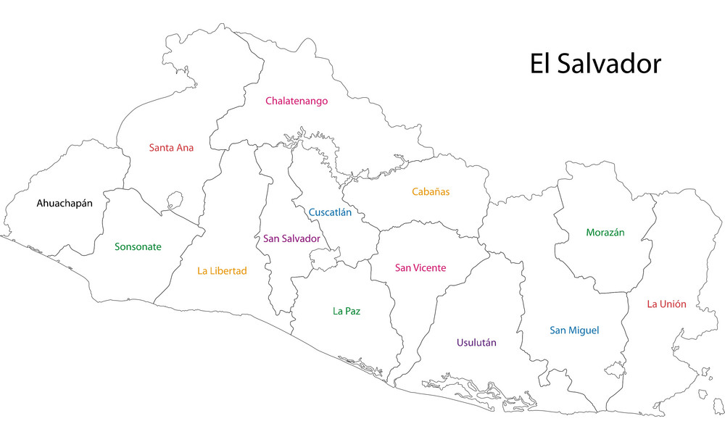
Programa en El Salvador y contactos clave
Cobertura geográfica
San Salvador
Santa Ana
San Salvador,
Sonsonate
San Miguel
Susan Padilla
PASMO El Salvador
Sussy Lungo
Chief of Party
spadilla@pasmo.org
slungo@psilac.org
PASMO Of Regional
Gerente de Programa

Slide 5






Modalidades Diagnóstico
Referencias Online
Implementación Self-Testing
Estimación de Tamaño del Mercado
Cualitativo con el usuario
Plan para iniciar FY20
06 ELS
Pruebas Móviles
(presenciales-reclutadores)
Laboratorios Privados
Pruebas Móviles
(presenciales-reclutadores)
06 ELS

Slide 6


Modalidades Index Testing
Refererencias Red Social
en poblaciónes clave
Index Testing conPersonas que viven con VIH
Programa voluntario de Pruebas Index, presencial y online, para incrementar y mejorar la tasa de participación de parejas sexuales en riesgo al VIH.
Incluye Sistema de referencias anónimo.

Slide 7
Resultados
FY2019
TOTAL
ONLINE
Individuos (HSH, Trans y parejas de Index) alcanzados: 5,979
Individuos que se hacen la prueba: 3,614 (60%)
Yield: 1 de cada 23 pruebas
% de casos reactivos detectados: 155 4%
Porcentaje de vinculación: 72%
Individuos (HSH y Trans) alcanzados: 3,411
Individuos que se hacen la prueba: 1,711 (50%)
Yield: 1 de cada 22 pruebas
% de casos reactivos detectados: 79 5%
Porcentaje de vinculación: 75%

Slide 8
Resultados Q2 FY2,020
(*datos preliminares a febrero de 2,020)
Pruebas:
1,595
Reactivos
87
5% de positividad
Yield casos reactivos:
1 de cada 18
% de la meta de casos reactivos alcanzado:
29%
Vinculados 51 (59%)

Slide 9
Resultados Index Testing Q2 FY2,020
(*datos preliminares a febrero de 2,020)
Oferta para ser Cliente Index:
31
Aceptan ser Cliente Index (referir contactos y parejas):
13 (42%)
Contactos obtenidos:
27
Promedio de contactos p/cliente:
2
Contactos efectivos:
47
Contactos efectivos que aceptan la prueba:
16
Contactos efectivos con resultado reactivo:
5 (31%)

Slide 10
Resultados por modalidad
(preliminares a febrero 2020)

Slide 11
Otras actividades
Ampliación de la red de laboratorios privados
Clausura del Curso de Fortalecimiento de ONGs.
Asegurar reportes de los laboratorios privados y seguimiento de regulaciones del MdS
Marcar laboratorios privados como Zonas Libres de E&D
Apoyar proceso de registro sanitario HIV ST

Slide 12
Brechas y próximos pasos
Retos
Oportunidades y coordinación
Crecer significativamente la oferta de Index Testing a usuarios reactivos.
Incrementar las Vinculaciones de recientes Diagnósticos
Prueba auto administrada
Ampliar esfuerzos de Index Testing
Fortalecer y ampliar el trabajo con laboratorios privados.
Prueba auto administrada en respuesta al primer 90 de la cascada de atención

Slide 13

Trabajando por más de 20 años para contribuir a la salud de poblaciones en contextos de vulnerabilidad en Centroamérica

